Slide 1
Песочная терапия в детском саду «Волшебный мир песка»
Подготовила: воспитатель
МБДОУ № 1 группы компенсирующей направленности Хевсокова Ф.А.

Slide 2
История песочной терапии
Принцип «Терапии песком» был предложен Карлом Густавом Юнгом, швейцарским психотерапевтом, основателем аналитической терапии.
«Процесс игры в песок высвобождает заблокированную энергию и активизирует возможности самоисцеления, заложенные в человеческой психике».

Slide 3
Цель песочной терапии — не менять и переделывать ребенка, не учить его каким-то специальным поведенческим навыкам, а дать ему возможность быть самим собой. Ребенок выбирает мосты между внутренними и внешними мирами.

Slide 4
Задачами песочной терапии являются:
Развитие творческих, созидающих возможностей личности;
Формирование эмоционального равновесия и позитивного восприятия мира;
Формирование позитивных коммуникативных моделей;
Творческая коррекция проблемных ситуаций;
Коррекция страхов, замкнутости, агрессивности;
Повышение личностного потенциала ребёнка (уверенность, самостоятельность, ответственность);
Развитие познавательных процессов (внимания, памяти, мышления, воображения);
Развитие навыков общения.

Slide 5
Какие дети нуждаются в песочной терапии?
С повышенным уровнем тревожности;
Гиперактивные;
С проявлением агрессивного поведения;
С трудностями в общении;
С задержкой психического развития;
С проблемами в детско-родительских отношениях;
С переживанием психотравмирующих ситуаций;
С наличием страхов и переживаний.
И многие другие.
Песочница – это трехмерное пространство, где дети могут проиграть все свои сложности.
«Часто руки знают, как решить загадку,
с которой интеллект боролся напрасно» К. Г. Юнг.

Slide 6
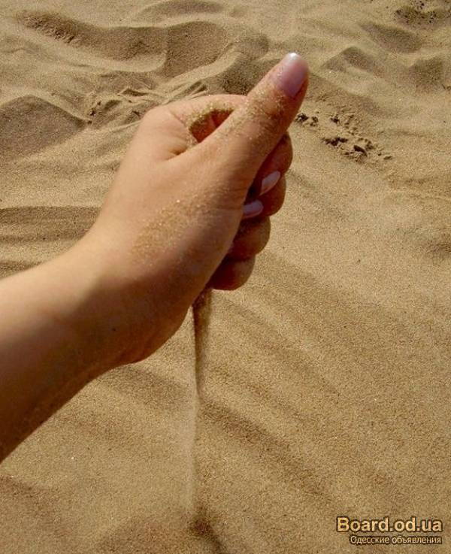
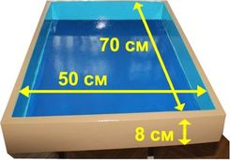
Что необходимо для песочной терапии?
Песочница.
Песок.
Лопатки, грабли, сеялки, кисти и тд.
Коллекция минифигурок, здания, животные, транспорт и тд.

Slide 7
Что можно делать с песком?
Расставлять различные фигурки, здания, транспорт
Рисовать на песке палочкой, цветным песком на песке
Возводить на поверхности песка разного рода рельефы
Рассыпать цветные песчинки, камешки, бусинки в узорном порядке
Пересыпать, поливать, дуть
Оставлять следы от разных предметов
Разрушать и заново строить
Добавлять цветной песок

Slide 8
Песочную терапию можно использовать, проводя коррекционные, развивающие
и обучающие занятия.

Slide 9
Методы и формы песочной терапии в работе
Диагностическая
Коррекционная
Игровая деятельность (обыгрывание ситуаций («песочная буря», «проливной дождь», инсценировка, элементы театрализации);
Исследовательская, практическая деятельность, включающая в себя работу с раздаточным материалом (совочки, формочки, кисточки), элементы экспериментирования, наблюдения
Словесные методы - беседы, рассказ педагога, чтение произведений литературы (стихи, сказки), использование фольклорного жанра (потешки, прибаутки);
Наглядные методы
(презентации, показ игрушек, рассматривание картин и иллюстраций, моделирование)

Slide 10
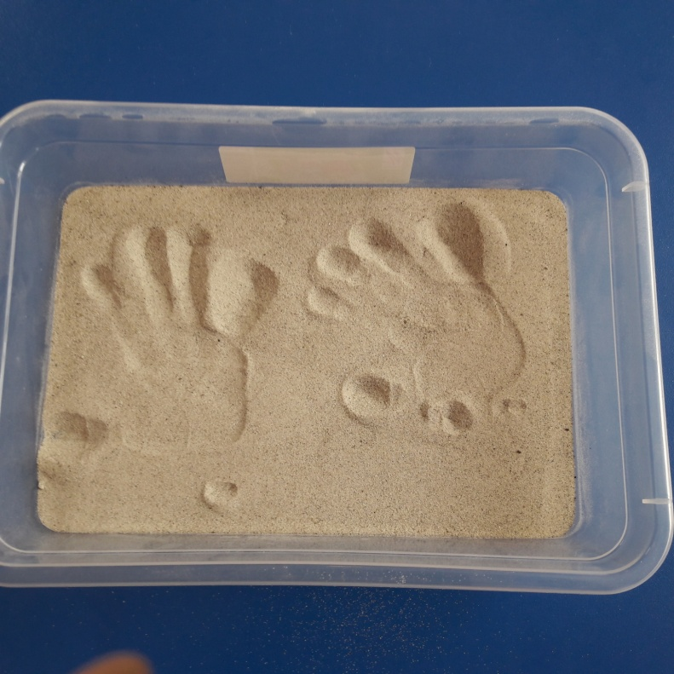
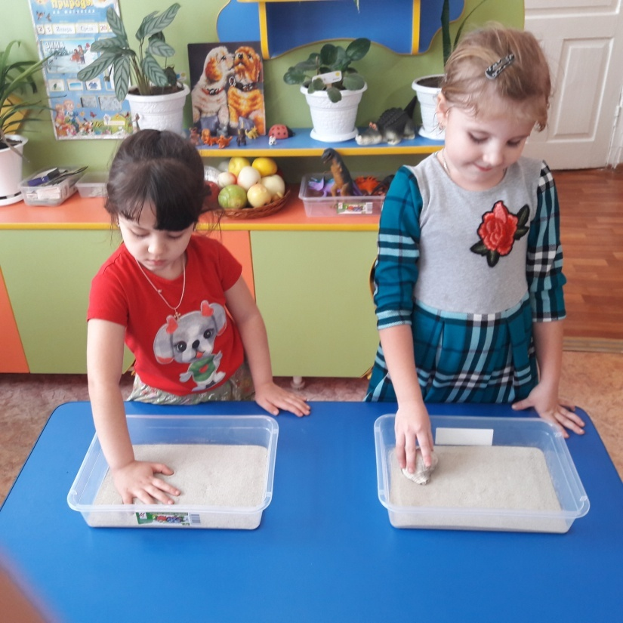
«Отпечатки наших рук»
Малышам очень нравится на песке делать отпечатки ножек, ладошек, изображать пальчиками следы животных. А еще очень интересно и приятно закапывать в песок свои ручки и ножки.

Slide 11
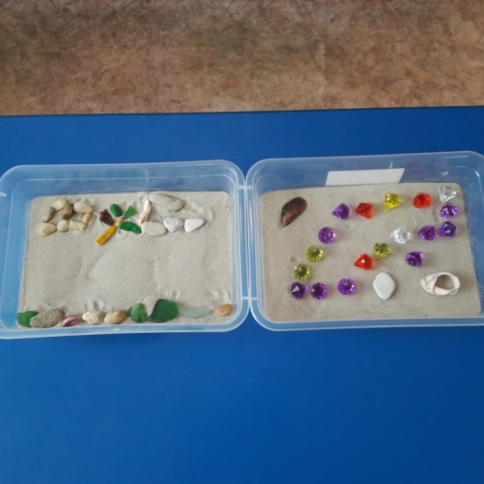
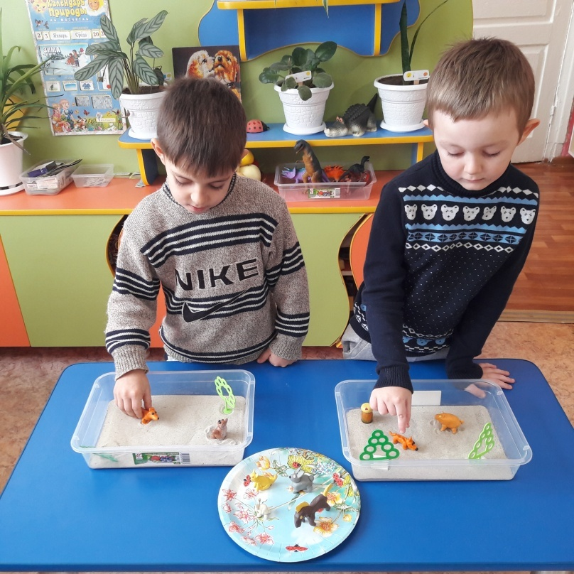
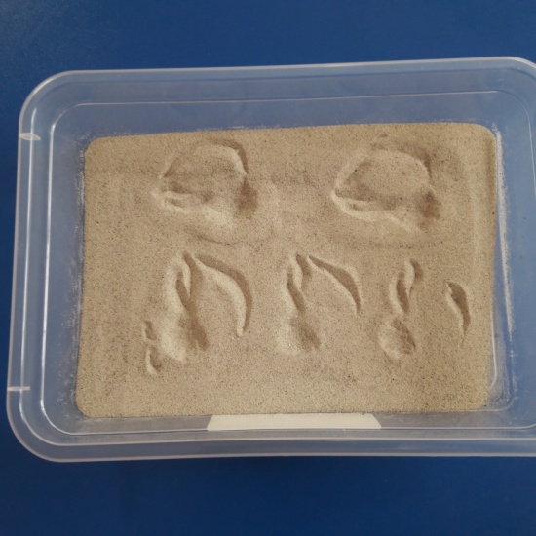
Рисунки и узоры на песке
С помощью палочки и разноцветных бусин, стекляшек, ракушек можно рисовать буквы, цифры, геометрические фигуры и целые картины.

Slide 12
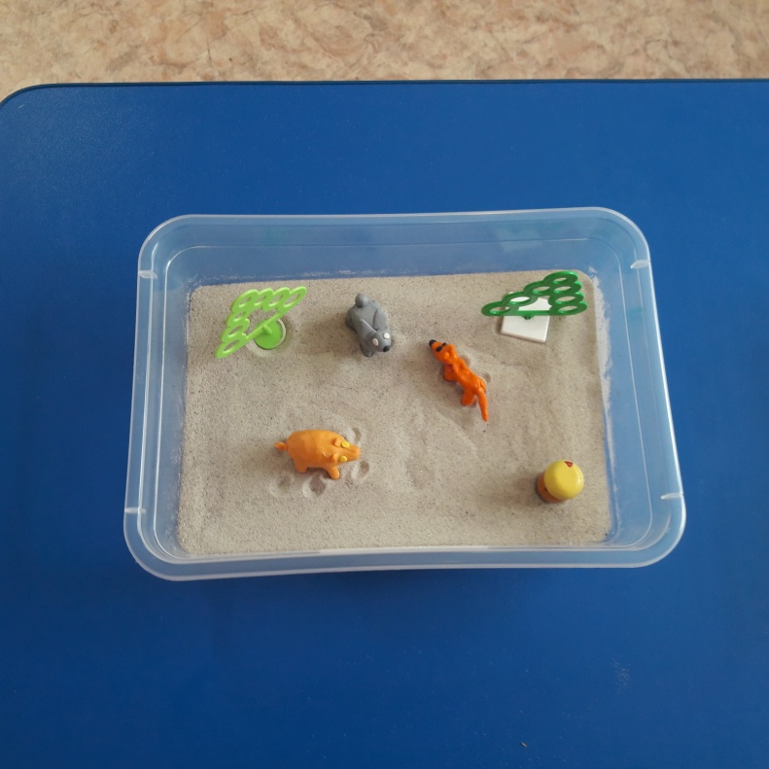
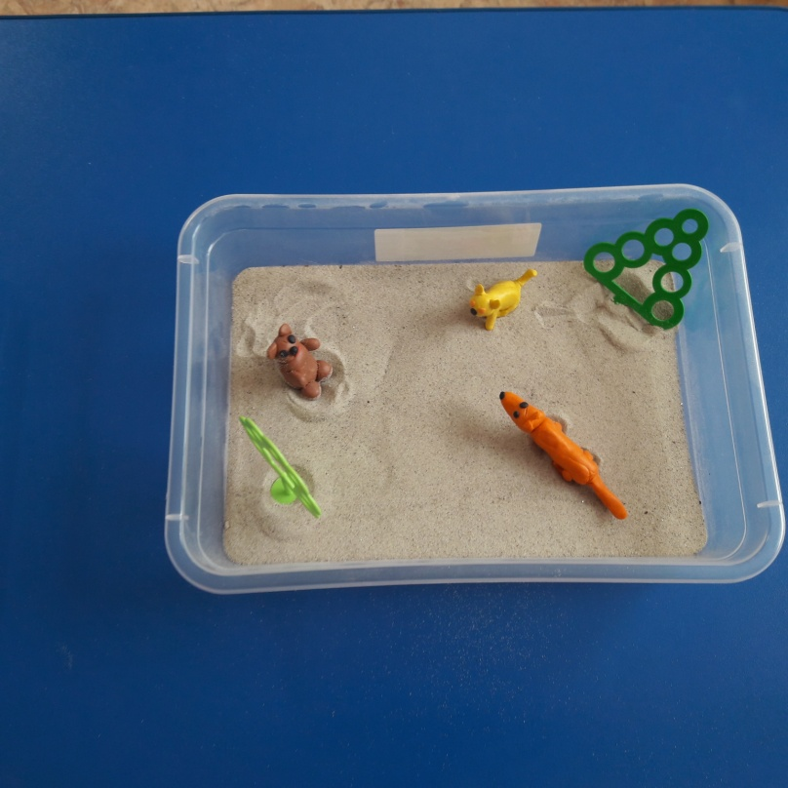
Попадая в сказочную песочную страну, ребята играют в Волшебной песочнице и чувствуют себя настоящими Волшебниками

Slide 13
Занятия, проводимые в песочнице, обладают колоссальным значением для развития психики ребенка. Во-первых, такого рода игры с песком стабилизируют эмоциональное состояние. Во-вторых, наряду с развитием тактильно-кинестетической чувствительности и мелкой моторики рук мы учим ребенка прислушиваться к себе, осознавать и проговаривать свои ощущения. А это, в свою очередь, способствует развитию речи, произвольного внимания и памяти. Но главное — ребенок получает первый опыт рефлексии (самоанализа). Играя, он учится понимать себя и других. Так закладывается основа для дальнейшего формирования навыков позитивной коммуникации

Slide 14
Спасибо за внимание

